Slide 1
Colegio de los SS.CC. - Providencia. Sector: Historia, Geografía y Ciencias Sociales Nivel: 8° Básico
PATRIA NUEVA

Slide 2
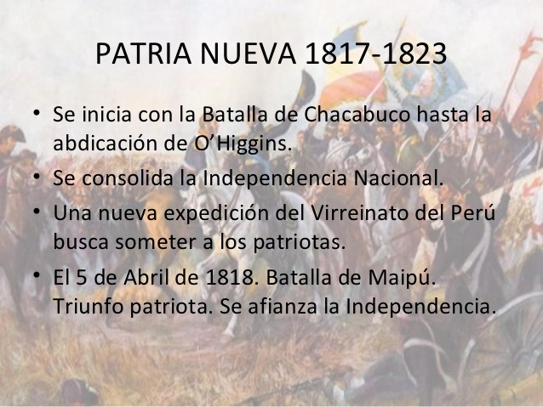

Slide 3
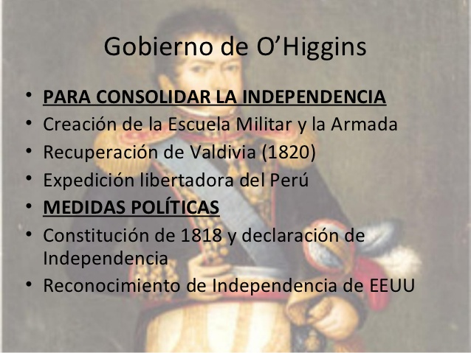

Slide 4
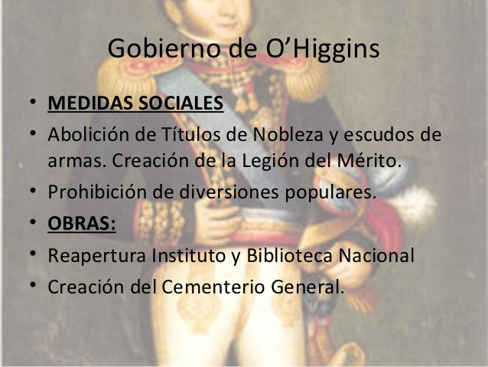

Slide 5
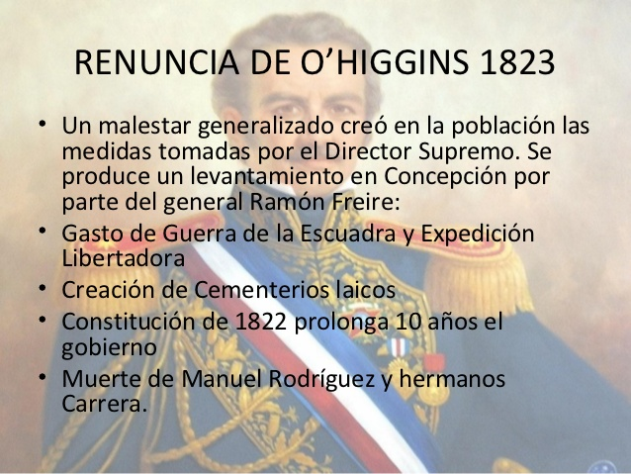

Slide 6
